Slide 1

Характеристика головного персонажа твору. Марія Манеру «Шарлотта отримує... 13 балів»
Літературне читання
3 клас
Розділ 1. Здрастуй, рідна школо і мій третій клас
Урок 8

Slide 2
Налаштування на урок
Школярі ми всі старанні,
Нам під силу всі завдання.
Лінь, помилки переможем,
Ми усе, повірте, зможем!

Slide 3





Вправа «Дай мені 5»
Вуха слухають. Один
Ротик мовчить. Два
Очі дивляться. Три
Руки, ноги не рухаються. Чотири
Голова працює. П’ять
Дай мені 5

Slide 4
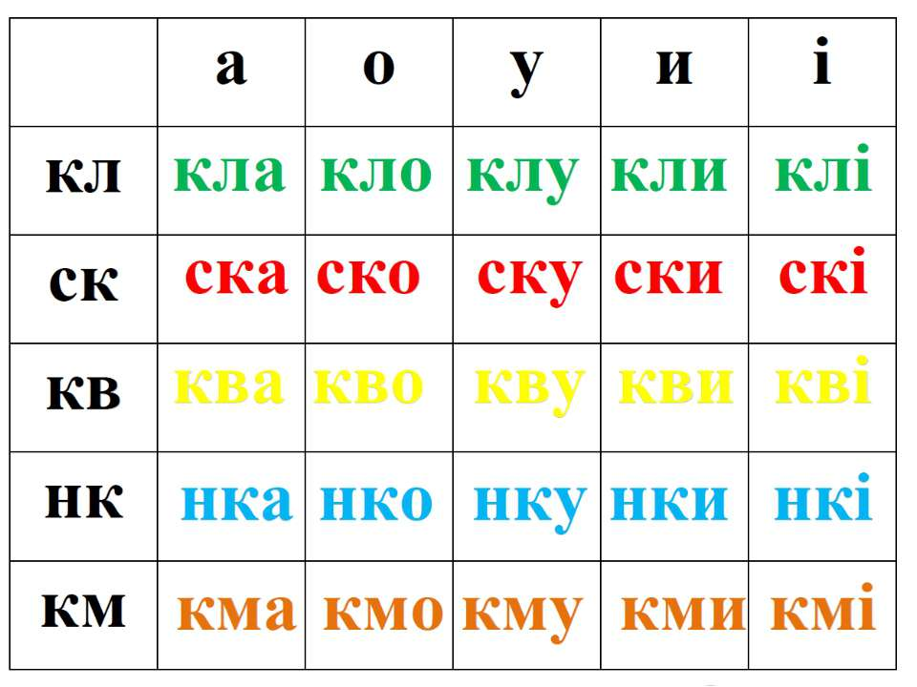
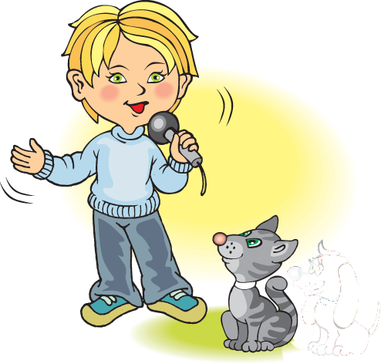
Таблиця для розчитування
Прочитай кожний рядок на одному подиху.

Slide 5
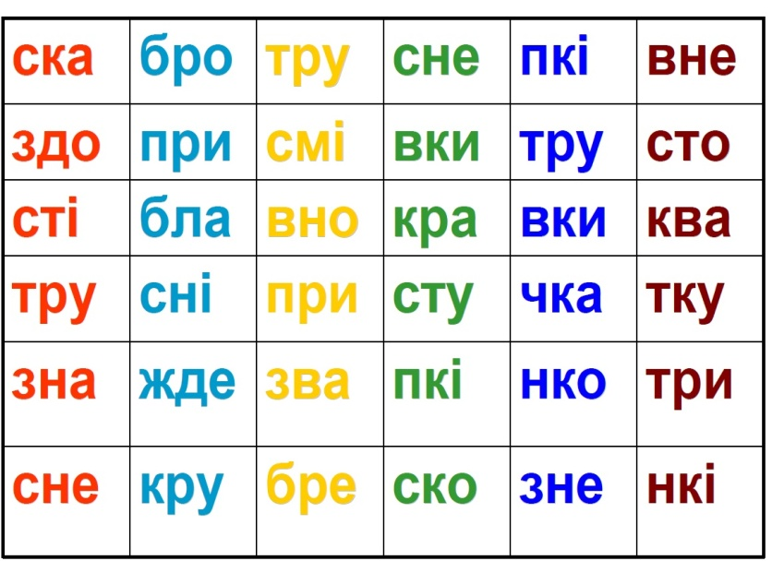
Таблиця для розчитування
Прочитай кожний рядок на одному подиху.

Slide 6
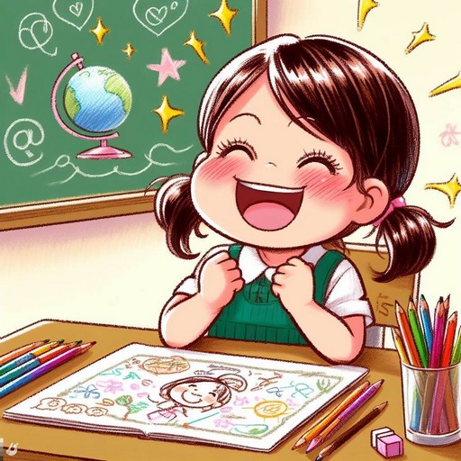
Відгадайте загадку
Я іду у третій клас,
В школі я не перший раз,
На 12 буду вчиться,
Бо старанна …
Учениця

Slide 7
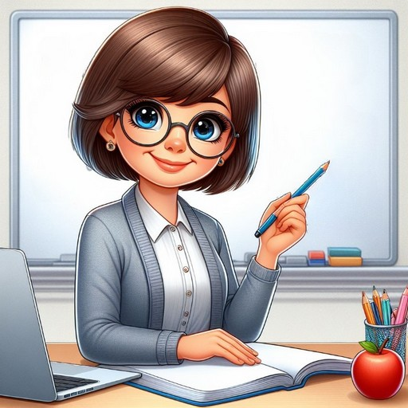
Повідомлення теми уроку
Сьогодні на уроці літературного читання прочитаємо уривок з повісті іспанської письменниці Марії Манеру «Шарлотта отримує… тринадцять балів!».
Шкільна освіта в Іспанії поділяється на дві частини – початкова й середня. Вони об'єднуються загальним терміном «базова шкільна освіта». До першого класу початкової школи діти вступають у 6 років і навчаються там 6 класів – до 11 років. Після цього на них чекає ще 4 роки навчання в середній школі.

Slide 8
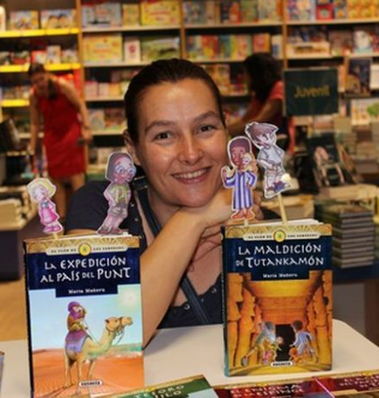


Знайомство з письменницею
Марія Манеру – іспанська письменниця дитячої та юнацької літератури.
(1971, Мадрид).

Slide 9
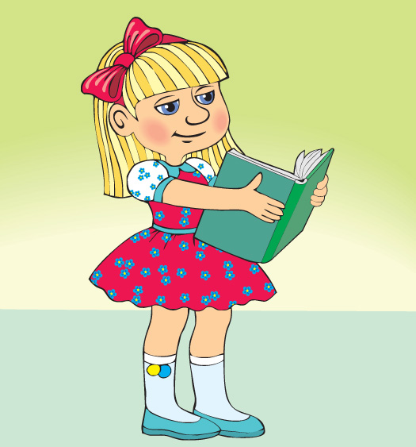
Прочитай групи слів, правильно став наголос.
занизькою
схитрувати
розв'язала
найвища
новина
найнижча
неможливо
дізнавшись
відтепер
насміхатися
хитрувати
запевнила
потребувала
розумнішою

Slide 10
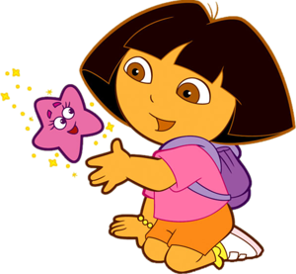
Марії Манеру «Шарлотта отримує… тринадцять балів!»
Шарлотта була дуже розумною дівчинкою та отримувала гарні оцінки: десять із математики, одинадцять з англійської мови, одинадцять з рідної мови. Одного разу вона отримала найкращу оцінку — дванадцять балів!
Батьки з гордістю ділилися з усіма сусідами:
— Ви знаєте? Шарлотта отримала дванадцять балів!
Відтоді будь-яка оцінка здавалася занизькою для дівчинки, тож Шарлотта вирішила схитрувати. Учениця розв’язала складне завдання з математики та поставила собі оцінку, яка була вищою за найвищу — тринадцять балів.
Підручник.
Сторінка
14

Slide 11
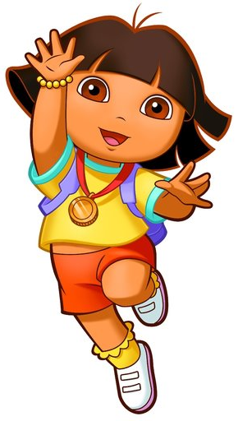
Марії Манеру «Шарлотта отримує… тринадцять балів!»
Батьки були глибоко вражені:
— Тринадцять! — вигукнули вони. — Але ж чи існує така оцінка?
— Звичайно, — відповіла Шарлотта. — Вона найвища.
Батьки хотіли похвалитися своєю дитиною та кинулися розказувати про це всім навкруги:
— Шарлотта отримала тринадцять балів!
Новинà переходила з вуст у вуста та дійшла до вчительки Шарлотти, яка добре знала, що отримати тринадцять балів неможливо. Тож вона вирішила провчити дівчинку.
Підручник.
Сторінка
14

Slide 12
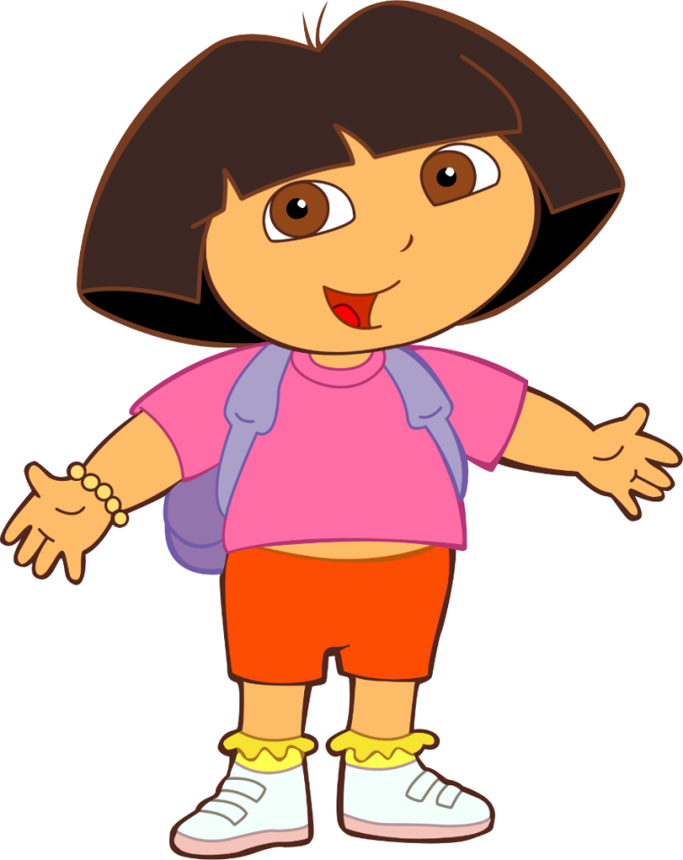
Марії Манеру «Шарлотта отримує… тринадцять балів!»
—Я вирішила, що з цього моменту найнижчою оцінкою буде тринадцять, а найвищою — двадцять, — сказала вчителька своїм учням.
Та дізнавшись про те, що тринадцять балів відтепер найнижча оцінка, усі почали насміхатися з Шарлотти та з її тринадцятьох балів!
— Ніколи більше не буду хитрувати, — запевнила Шарлотта.
Із того часу вона раділа усім гарним оцінкам. Адже вона більше не потребувала високих балів, щоб здаватися розумнішою.
Переклад з іспанської Ольги Соколової
Підручник.
Сторінка
15

Slide 13
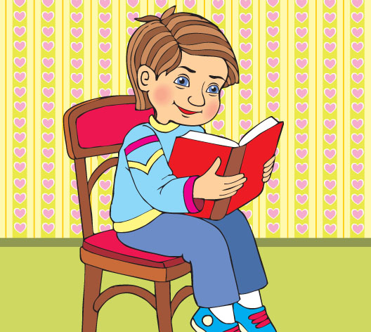
Бесіда за змістом тексту з елементами вибіркового читання
Чи зацікавило тебе оповідання?
Хто головний персонаж твору?
Якою ти уявляєш дівчинку?
Чому Шарлотта вирішила схитрувати?
Який висновок із цієї історії ти зробив/зробила?
Які схожі епізоди траплялися у вашому житті? Розкажіть.
Підручник.
Сторінка
15

Slide 14
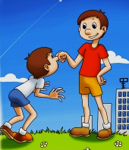
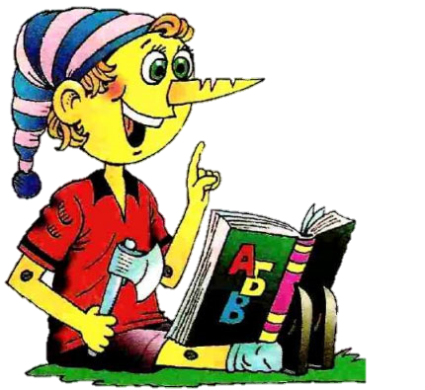


Перевір, чи так ти розумієш вислови.
Водити за носа – обдурювати кого-небудь; не виконувати обіцяного або приховувати щось.
Зарубати собі на носі –добре, надовго запам’ятати.
Шила в мішку не сховаєш – те, чого не приховаєш, бо воно само себе виявить.

Slide 15
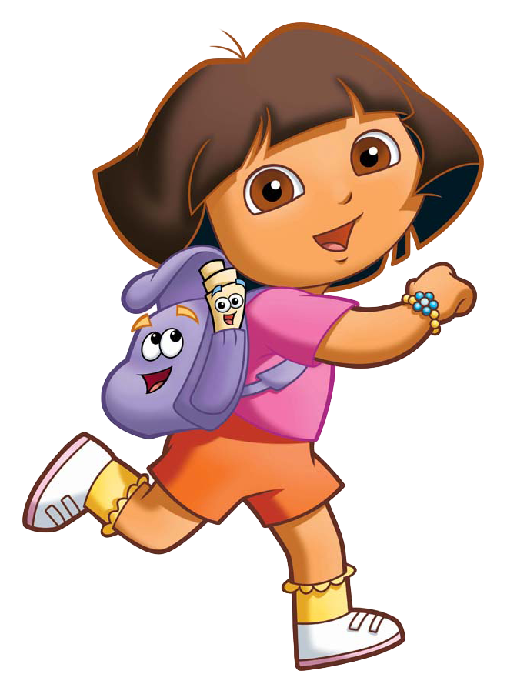
Складання характеристики Шарлотти
4. Портрет ...
5. Характер ...
6. Вчинки ...
3. Проживає в ...
7. Взаємо-відносини ...
2. Учениця …
1. Шарлотта …
8. Ваше ставлення ...

Slide 16
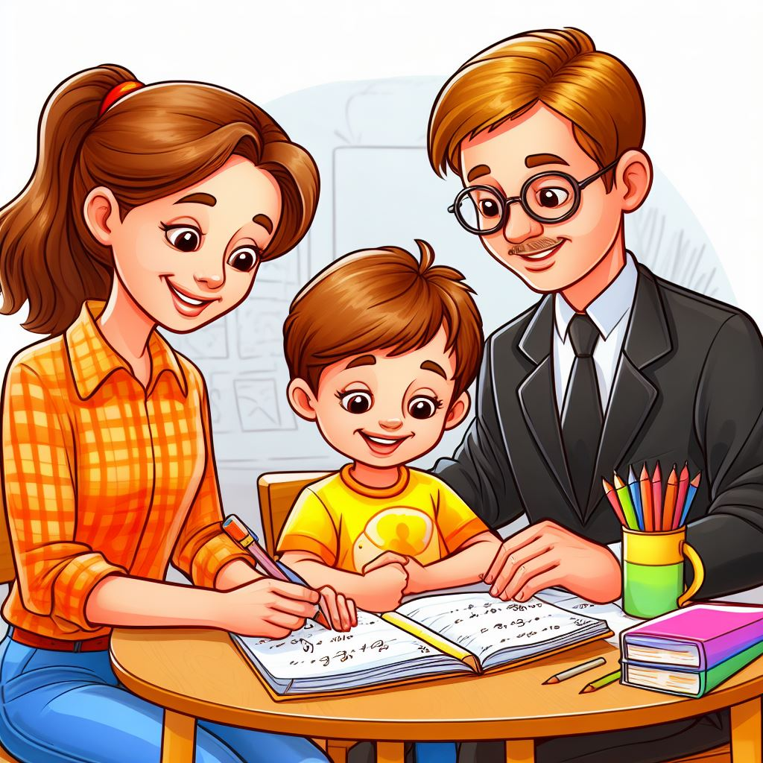
Домашнє завдання на вибір
Підручник с.14-15.
Прочитайте оповідання Марії Манеру «Шарлотта отримує… тринадцять балів!». Визначте головну думку твору.

Slide 17





Вправа «Незакінчене речення». Рефлексія
Сьогодні на уроці я дізнався/дізналась про…
Найбільш цікавим було…
Урок запам'ятався мені тим, що …
Було складно!
Я трошки втомилась /втомився!
Було цікаво!
Все було легко!
У мене все вийшло

